Slide 1
Кальцій і Магній

Slide 2
Кальцій (Ca)
Інша назва – вапник, вапень,
Атомний номер - 20
Зовнішній вигляд простої речовини -помірно-твердий, сріблясто-білий метал
температура плавлення - 842 °C
температура кипіння - 1491 °C
Твердість кальцію за Брінеллем - 200–300 МПа.
Густина- 1,55
належить до лужноземельних металів, хімічно активний, легко окиснюється

Slide 3
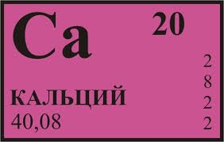
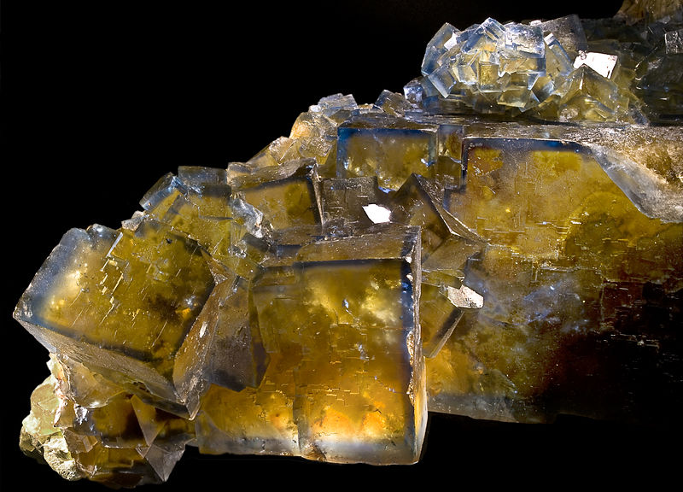

Slide 4
Хімічні властивості
При звичайній температурі кальцій легко взаємодіє з киснем і вологою повітря, тому його зберігають під шаром гасу, вазеліну або в герметично закритій посудині. При нагріванні він легко запалюється, утворюючи оксид кальцію:
2Са + О₂ (повітря) = 2СаО (300–450 °С)
Вапень легко взаємодіє також з водою, особливо при нагріванні, а з кислотами реагує дуже бурхливо:
Са + 2Н₂О = Ca(ОН)₂ + Н₂ ↑
Са + 2HCl = CaCl₂ + Н₂ ↑
З вологим бромом і хлором кальцій взаємодіє вже при звичайній температурі, а при нагріванні безпосередньо реагує з сіркою, азотом і іншими речовинами, а також відновлює майже всі метали з їх оксидів:
Са + Cl₂ = CaCl₂ (200–250 °С)
Са + S = CaS (150 °С)
Ca + 2C(графіт) =^{нагрівання} CaC₂ — карбід кальцію(550 °С)
3Са + N₂ (повітря) = Са₃N₂ нітрид (200–450 °С)

